Slide 1

WEB
자신의CSS, JS 기술로 개인 프로필 만들 수 있게

Slide 2
간단 목차
우리가 웹을 배워 놓으면 좋은 이유. (다른 분들의 자기소개 포트폴리오)
목표 레이아웃 (도안)
HTML CSS의 기초로 만들어보는 간단한 레이아웃
배워야 할 것(CSS위주)

Slide 3
자기소개 포트폴리오 예시
기초적인 CSS로 작성 가능한 자기소개 웹사이트
https://hyungsun.github.io/bbs/resume.html
이런거 하나 만들어서 내면 취업 각
https://realdeveloper.pro/sample
비밀번호 1234

Slide 4
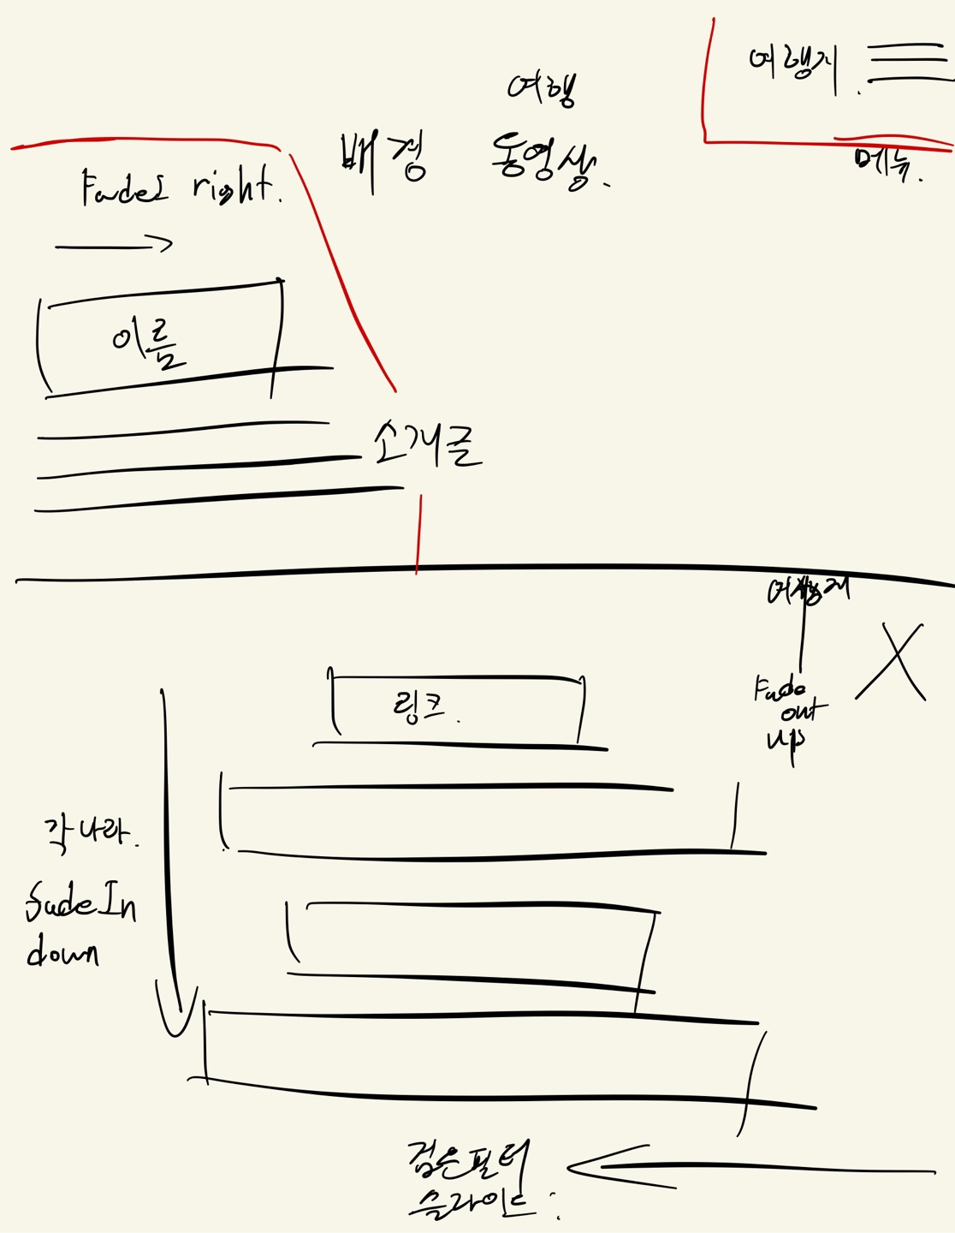
목표 레이아웃 도안
왼쪽 아래 여행사이름 (소개글) FadeIn right.
배경은 오픈소스 여행동영상 집어넣어두고(무음)
오른쪽 위에 여행지 햄버거 메뉴
누르면 왼쪽으로 (검은X) 여행지 선택 메뉴가
슬라이드되서 나오고 각 여행지링크가 순차적으로
FadeIn down되서 나타남.
링크에 마우스 호버 시 배경이 해당 여행지의 대표사진(검은필터 한번 씌운)으로 바뀜(fadein)

Slide 5
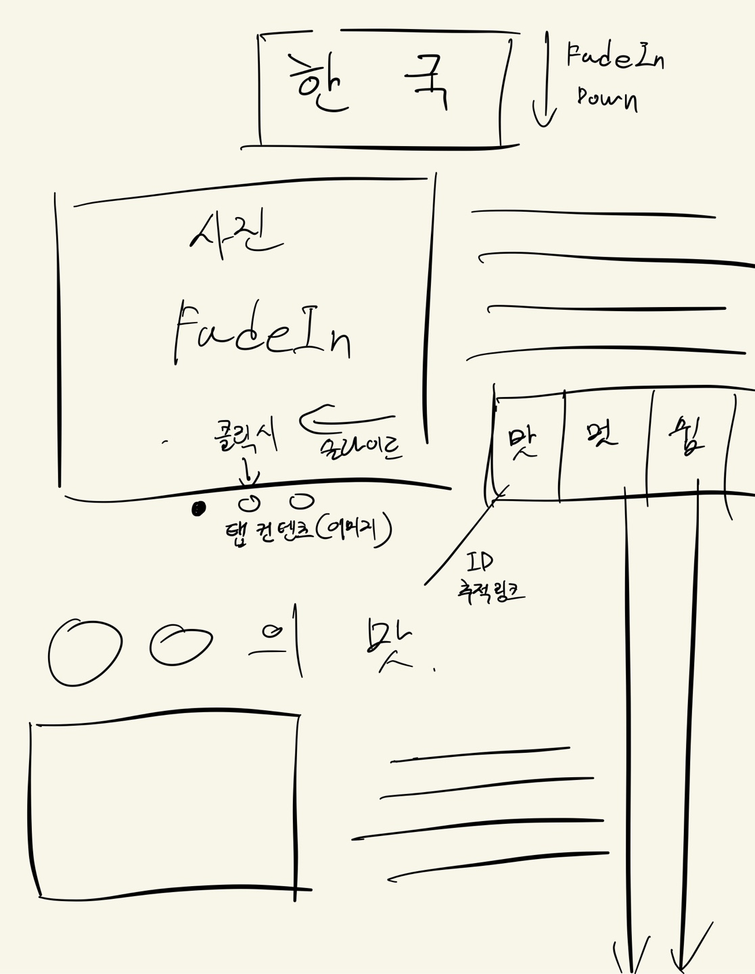
목표 레이아웃 도안
여행지 메뉴 클릭 시 해당 페이지로 넘어옴.
여행지 이름과 메인 사진, 내용이 순차적으로 FadeIn down, right, left됨.
사진은 탭이 있고 클릭 시 다른 사진으로 슬라이드 되서 보여줌
왼쪽밑에 맛, 멋, 쉼이 있는데 해당 여행지의 맛, 멋, 쉼쪽으로 스크롤 해줌.(ID값으로 찾아가는 a태그)
스크롤시 내용들 fadeInUp으로 올라옴.
맛멋쉼 메뉴는 fixposition으로 고정

Slide 6
배워야 할 것(CSS)
Hover animetion이 간지나면 그럴싸하다!
[CSS3] 이미지에 hover 애니메이션 효과 넣기 (tistory.com)
햄버거박스와 숨겨진 메뉴의 등장
움직이는 햄버거 메뉴 + 클릭하면 펼치기 (tistory.com)
탭 컨텐츠(이미지)
프로젝트에서 쓸만한 애니매이션 정리\탭콘텐츠 슬라이드.png
Animate.css의 fadeInUP (스크롤 시 올라오게)
Animate.css | A cross-browser library of CSS animations.
마우스 올리면 상세설명 텍스트
프로젝트에서 쓸만한 애니매이션 정리\마우스 올리면 상세정보.png

